Slide 1
Иммунологический скрининг

Slide 2
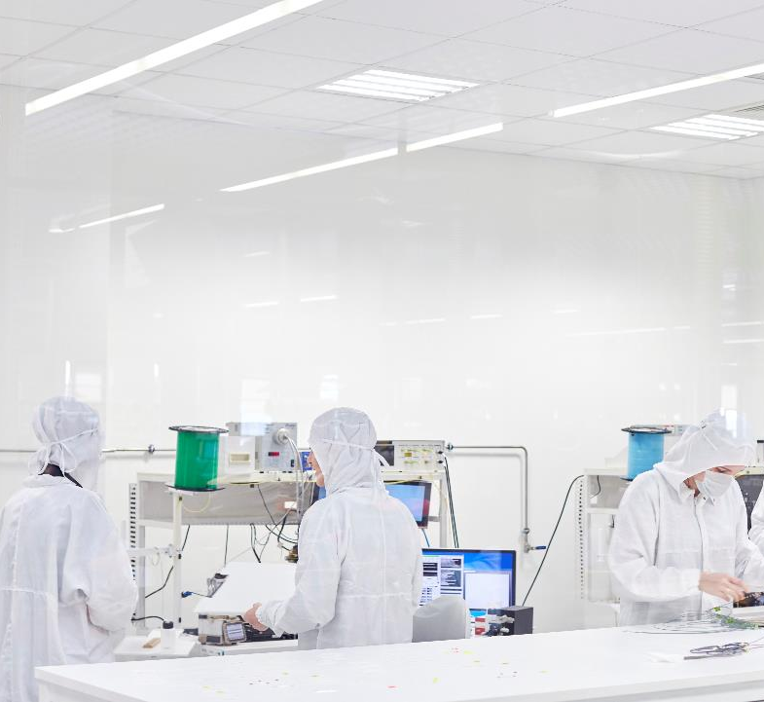
Содержание
Скрининг геномных библиотек
Скрининг с помощью ДНК-гибридизации
Иммунологический скрининг геномных библиотек
Иммунологическое тестирование колоний

Slide 3
Цель скрининга – идентификация генов или искомого фрагмента ДНК
Используют 3 методических подхода:
1. Скрининг с помощью гибридизационных меченых зондов или ПЦР
2. Иммунологический скрининг
3. Скрининг по активности белка
Скрининг геномных библиотек

Slide 4
Скрининг с помощью ДНК-гибридизации

Slide 5
Клетки после трансформации высевают на чашки Петри:
колонии с чашки переносят на твердую подложку (нитроцеллюлоза), чтобы их расположение соответствовало расположению колоний на чашке
на фильтре клетки лизируют, ДНК денатурируют и фиксируют
на фильтр наносят меченый зонд (20-100 н), проводят гибридизацию и идентифицируют метку (радиоавтография)
после идентификации отбирают колонию, которая содержит целевую ДНК (ДНК связалась с ДНК-зондом)
ДНК-зонд - это меченная оцДНК, которая позволяет идентифицировать комплементарные ей последовательности путем гибридизации
Скрининг геномных библиотек

Slide 6
Иммунологический скрининг геномных библиотеК

Slide 7
Клетки после трансформации высевают на селективную среду:
1 – Колонии с чашки переносят на твердую подложку (нитроцеллюлозный фильтр), чтобы их расположение соответствовало расположению на чашке
2 – Клетки лизируют, на фильтре фиксируют белки
3 – На фильтр наносят первые антитела, которые связываются с целевым белком
4 – Наносят вторые антитела, которые взаимодействуют с первыми и связаны с ферментом-репортером
5 – Наносят субстрат для фермента, при гидролизе субстрата образуется окрашенный продукт
6 – Отбирают колонии, соответствующие окрашенным пятнам на фильтре.
Иммунологическое тестирование колоний

Slide 8
Скрининг по активности белка
Если клонированный ген кодирует фермент, который не синтезируют клетки-хозяева, то его можно идентифицировать по активности
Бактерии высевают на идентификационные среды, содержащие хромогенные субстраты для выявления фермента

Slide 9
Спасибо за внимание!!!

